Slide 1
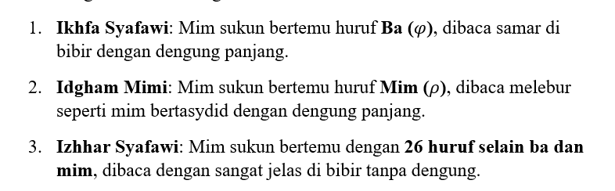

Slide 2
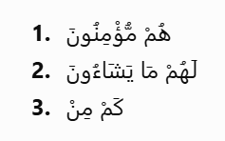

Slide 3
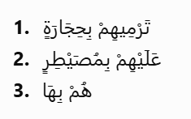

Slide 4
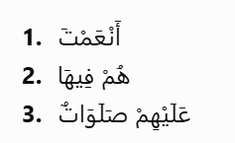

Slide 5
CARI MASING-MASING 3 CONTOH
1. IDGHAM MIMI
2. IKHFA SYAFAWI
3. IDHZAR SYAFAWI

Slide 6
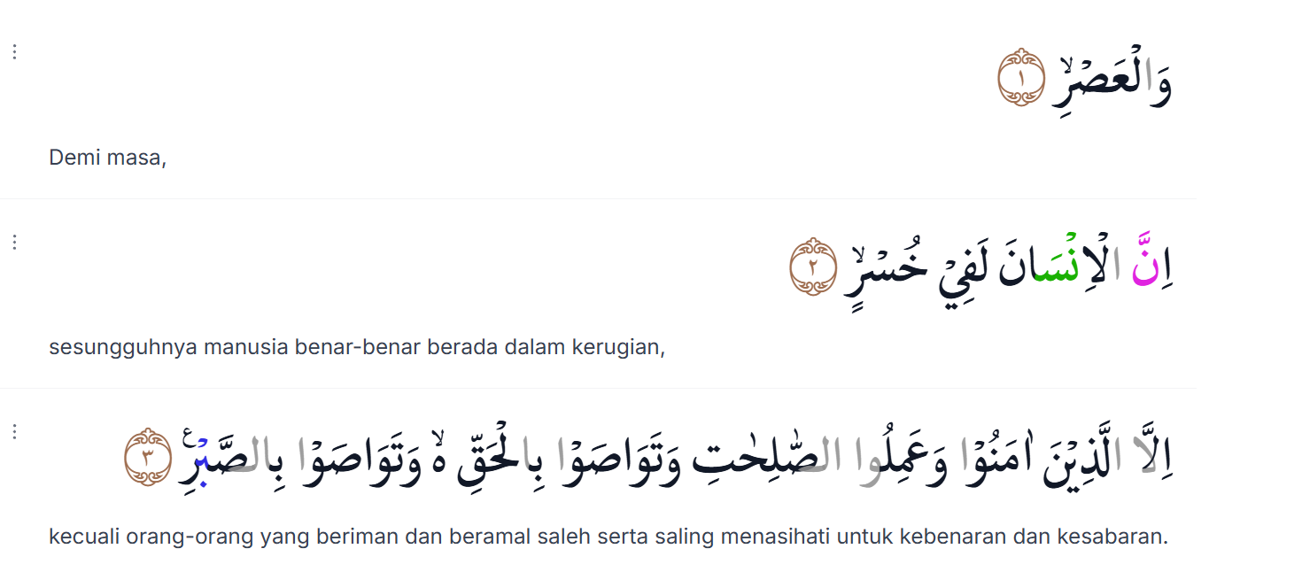

Slide 7
SEBUTKAN PENDAPATMU APA SAJA PESAN-PESAN POKOK YANG TERDAPAT PADA SURAH TERSEBUT!

Slide 8
CATAT
C. Menjelaskan Kandungan Makna Surah Al-'Asr
Surah Al-'Asr meskipun tergolong surah yang pendek, memiliki kandungan makna yang sangat mendalam tentang kunci sukses kehidupan manusia di dunia dan akhirat:
Sumpah Demi Waktu: Allah Swt. memulai surah ini dengan bersumpah menggunakan kata Al-'Asr (waktu/masa). Ini menunjukkan betapa berharganya waktu. Waktu yang telah berlalu tidak akan pernah bisa kembali lagi. Manusia yang menyia-nyiakan waktunya untuk hal sia-sia adalah orang yang merugi.
Pernyataan Kerugian Manusia: Allah menegaskan bahwa secara umum, seluruh umat manusia berada dalam kondisi merugi karena umur mereka terus berkurang setiap detik, sementara amal kebaikan mereka belum tentu bertambah.
4 Pilar Golongan yang Selamat: Agar kita tidak termasuk kelompok orang yang merugi, kita wajib memiliki dan mengamalkan 4 karakteristik utama dalam hidup harian kita:

